Slide 1

Gestión de datos descentralizada
Explorando la evolución de data management y data mesh

Slide 2



Agenda
Evolución de la gestion de datos
Streaming
Introducción a data mesh
Principales componentes
Arquitectura

Slide 3
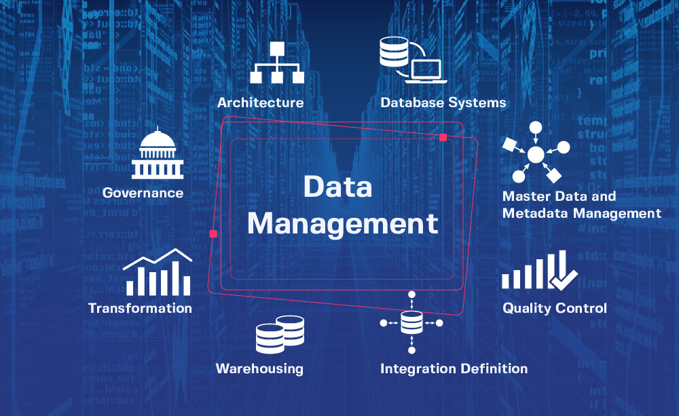
Data Management
Database OLTP/OLAP
Data Lake
Data Warehouse
Delta Lake House
Data vault
Data Mesh
ETL/ELT, Data preparation

Slide 4
Qué es Data Management
Refiere al desarrollo, ejecución de arquitecturas, políticas, practicas, procedimientos para administrar el ciclo de vida de la información de una empresa de manera efectiva
Es importante por:
Visibilidad
Fiabilidad
Seguridad
Escalabilidad

Slide 5
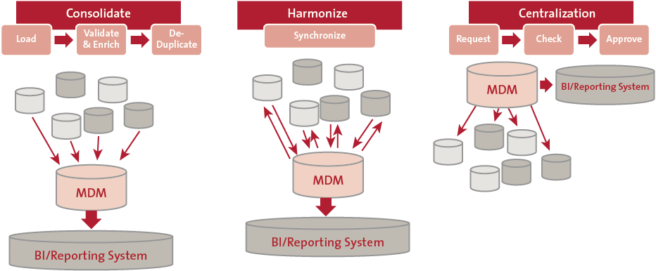
Gestión de datos descentralizada
Agilidad y rapidez en la entrega de valor
Calidad de datos y responsabilidad mejoradas
Innovación mejorada

Slide 6
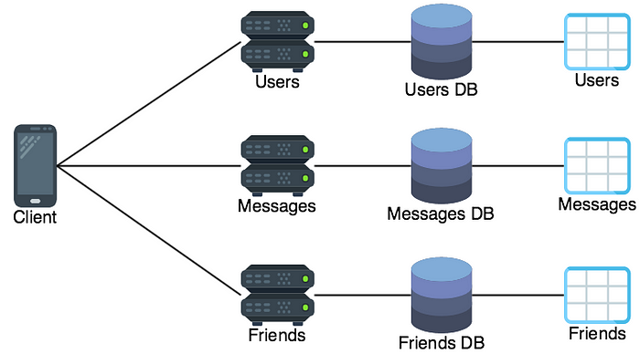
Gestión de datos descentralizada
Microservicios data keypoints
La filosofía de microservicios favorece la descentralización en todos los aspectos del diseño de software
Diseñar usando REST
Poca consistencia entre estados, entre tablas
Persistencia políglota, permite diferentes requerimientos de almacenamiento (R/W, SQL y NoSQL,, tamaño, lifecycle, flexibilidad en queries etc.)

Slide 7
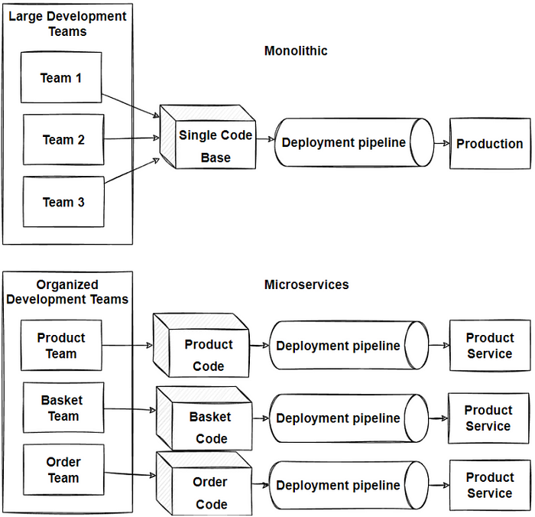
Microservicios vs monolitos
Principales diferencias
Escalabilidad
Despliegue CI/CD
Equipos de Desarrollo
Troubleshoooting
Arquitectura

Slide 8
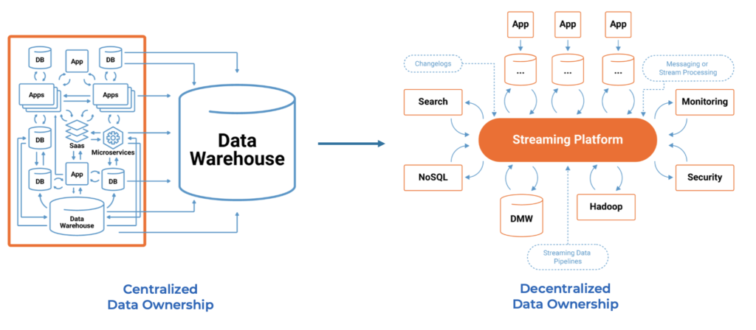
Data Streaming y Data Mesh
Permite flexibilidad a través de la descentralización y los mejores productos de datos. El corazon del intercambio de datos requiere datos confiables en tiempo real a cualquier escala entre productores y consumidores de datos.
Desacoplamiento entre entidades
Considera a los datos como producto
Separa los datos por dominio
Cada dominio deberá de tener la herramienta correcta

Slide 9
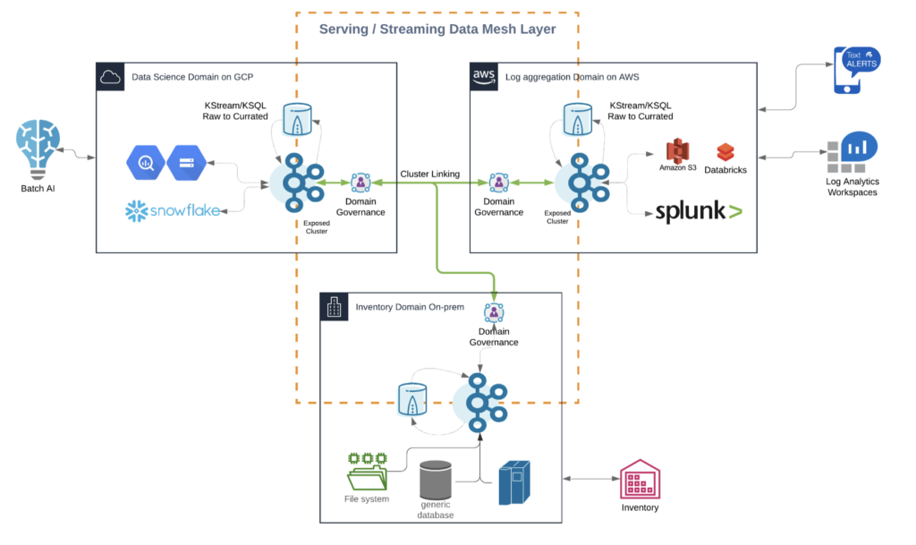
Apache Kafka en Data Mesh
Data Mesh es una arquitectura de datos agnóstica, puede usar cualquier tecnología o proveedor (AWS, Azure, GCP, etc.)
Infraestructura descentralizada en tiempo real entre dominios e infraestructuras
Procesamiento de streaming continuo donde genera valor y procesamiento batch donde se require consultas analiticas

Slide 10
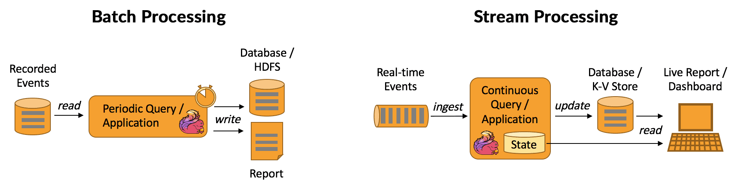
Data Mesh: batch y streaming
Ambos métodos ofrecen ventajas y desventajas únicas, según su caso de uso.
El procesamiento por lotes implica recopilar y procesar datos en lotes, generalmente a intervalos regulares o según demanda. El procesamiento de flujo implica procesar datos a medida que llegan, en tiempo real o casi en tiempo real.

Slide 11
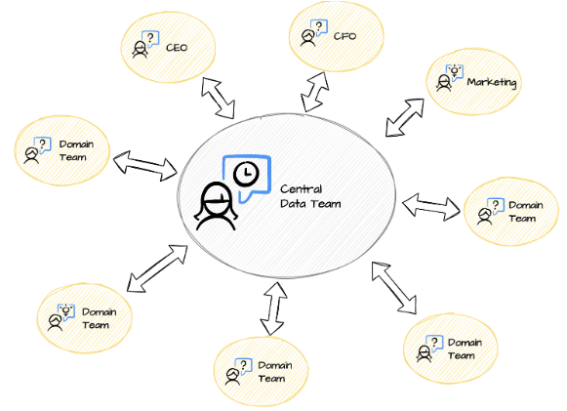
Data Mesh
Data Mesh es un enfoque relativamente nuevo para gestionar y escalar datos dentro de las organizaciones. Se centra en dividir las arquitecturas de datos monolíticas y centralizadas en una estructura más descentralizada y orientada a dominios. Si bien Data Mesh y la gestión descentralizada de datos comparten algunas similitudes en términos de distribución de datos y propiedad, no son el mismo concepto. Algunos principios que comparten
Propiedad orientada al dominio
Data como producto
Gobernanza descentralizada
Democratización de los datos
Escalabilidad y flexibilidad

Slide 12
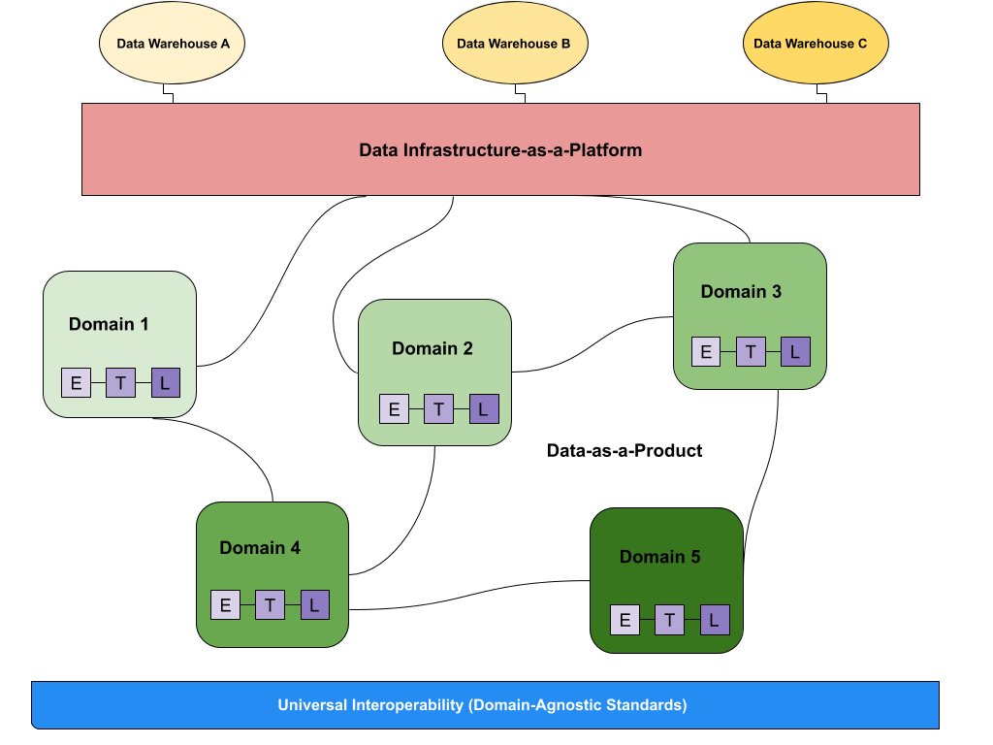
Cuando seleccionarlo
Cantidad de fuentes de datos
Tamaño del equipo de data
Numero de dominios de datos
Madurez del equipo de data engineers
Prioridad de la Data Gobernanza de datos
Ver los datos como producto
Self Service

Slide 13
Datos Centralizados Vs Descentralizados
Centralizado
Puede significar muchas cosas diferentes, según el contexto.
En un nivel superior, la centralización conduce a monopolios. Un solo individuo, grupo de personas o corporación tiene poder sobre la funcionalidad de un sistema de datos centralizado, lo que lo hace propenso a riesgos.
Descentralizado
Los datos se pueden reutilizar para un nuevo propósito sin copiarlos en otro lugar, y todos los datos sobre un usuario se pueden organizar en torno al usuario.
Es posible que las empresas que gestionan conjuntos de datos internos de un solo propósito que no contienen información personal sobre los usuarios no vean los beneficios de un sistema de datos distribuido

Slide 14

Conclusiones
La gestión de datos descentralizada se puede implementar correctamente partiendo de los conceptos básicos de REST para determinar las separaciones entre los diferentes tipos de recursos.

Slide 15


Gracias

